Slide 1

Acilde El ve El Bilek Yaralanmalarına Yaklaşım
Dr. Muhammet Okkan
KŞH El Cerrahisi Kliniği

Slide 2
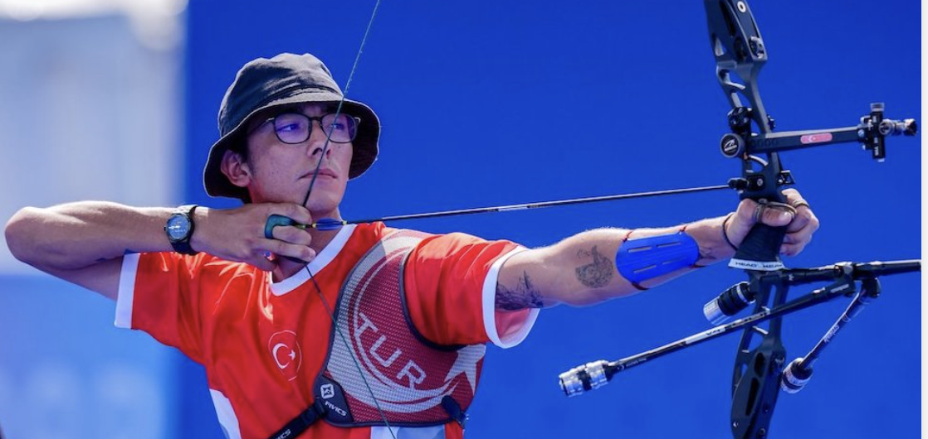
Hedefler
Hayati/uzuv kaybına giden yaralanmayı kaçırmamak
Standart el muayenesini '1 dakikada' yapmak
Hangi hastada acil konsültasyon/transfer gerektiğini bilmek

Slide 3

Neden kritik?
Küçük kesi → tendon/sinir/damar kesisi olabilir
Atlanan karpal yaralanma → kalıcı fonksiyon kaybı
Belgeleme zayıfsa: hem tıbbi hem medikolegal sorun

Slide 4

En sık hatalar !!!
NV muayene yazmamak / yapmamak
Tendon muayenesini atlayıp sadece dikiş atmak
Scaphoid/perilunate şüphesinde yetersiz immobilizasyon ve kontrol

Slide 5
Yaklaşımın omurgası: 6 adım
1) Kanama–ağrı kontrolü + yüzük çıkar
2) Mekanizma (tanının yarısı)
3) Inspect (deformite, şişlik, açık yara)
6) Görüntüleme + splint + plan + konsültasyon
5) Tendon testleri
4) Nörovasküler (duyu–motor–kapiller dolum)

Slide 6
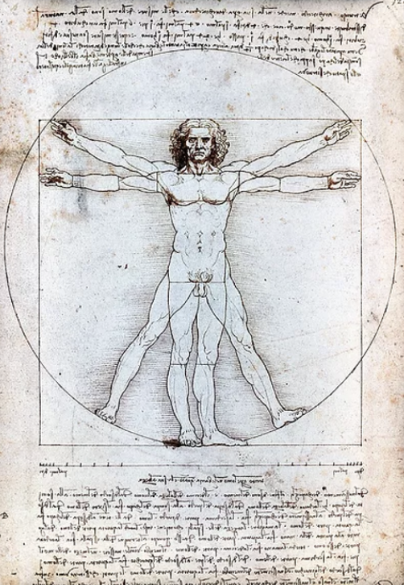
Anatomi

Slide 7
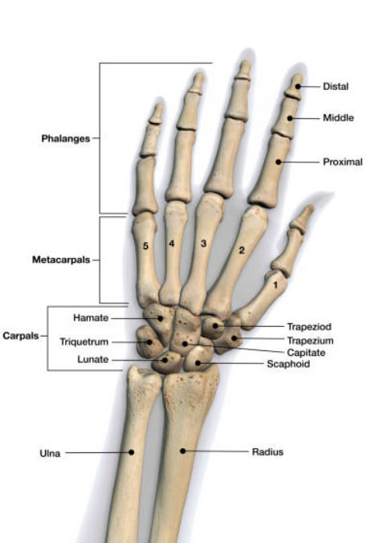
Kemikler: hızlı harita
Metakarp–falankslar + karpal kemikler
En sık kaçırılan: scaphoid, lunate/perilunate
Deformite = redüksiyon/splint planı

Slide 8
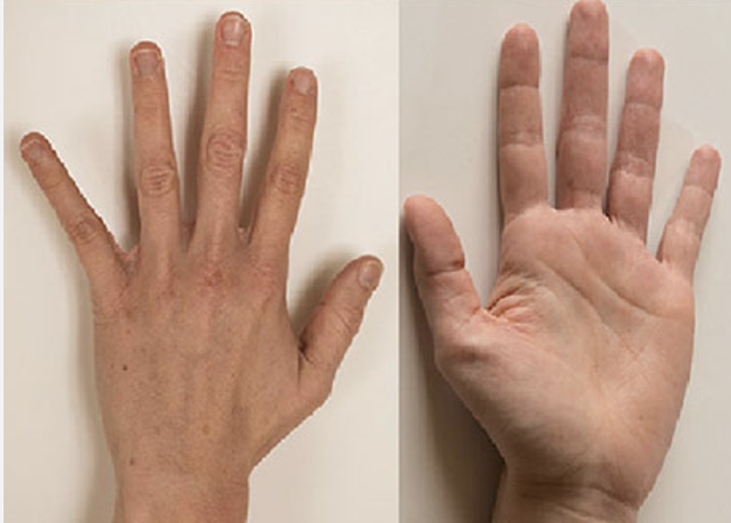
Sinirler: hızlı kontrol
Median: başparmak oppozisyon / 2 parmak ucu duyu
Ulnar: parmak abd/add (interossei) / 5. parmak ucu duyu
Radial: el bileği/başparmak ekstansiyon / dorsal 1. aralık duyu
M
U
R

Slide 9
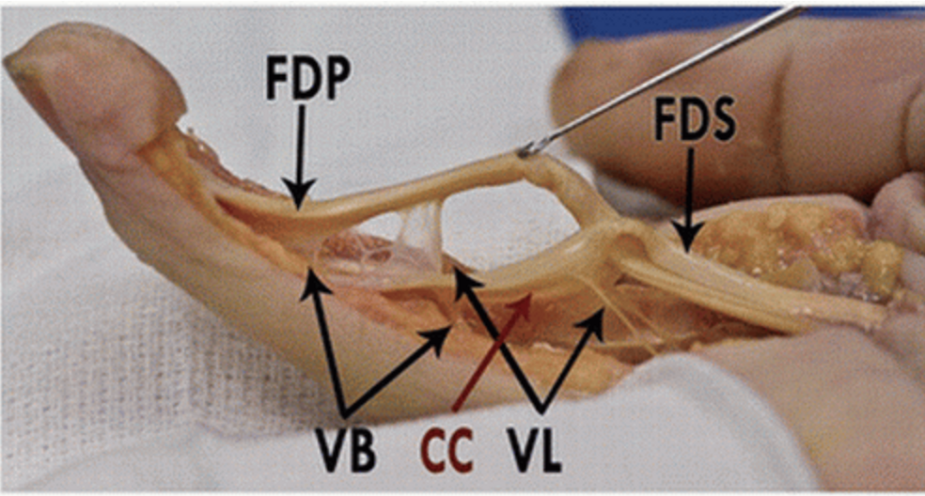
Tendonlar
FDP: Fleksör digitorum profundus
Distal falanksa yapışır
DİP eklem fleksiyonu
FDS: Fleksör digitorum superfisialis
Orta falanksa yapışır
PİP eklem fleksiyonu

Slide 10
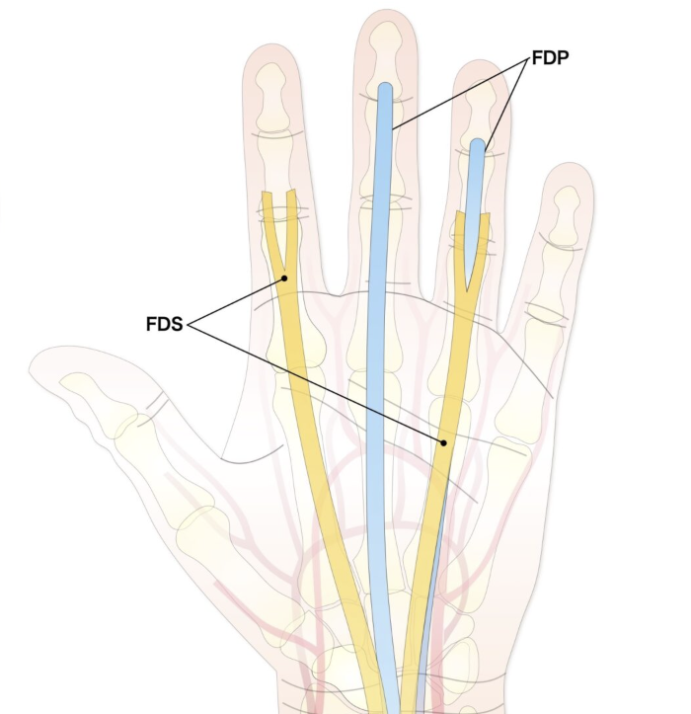
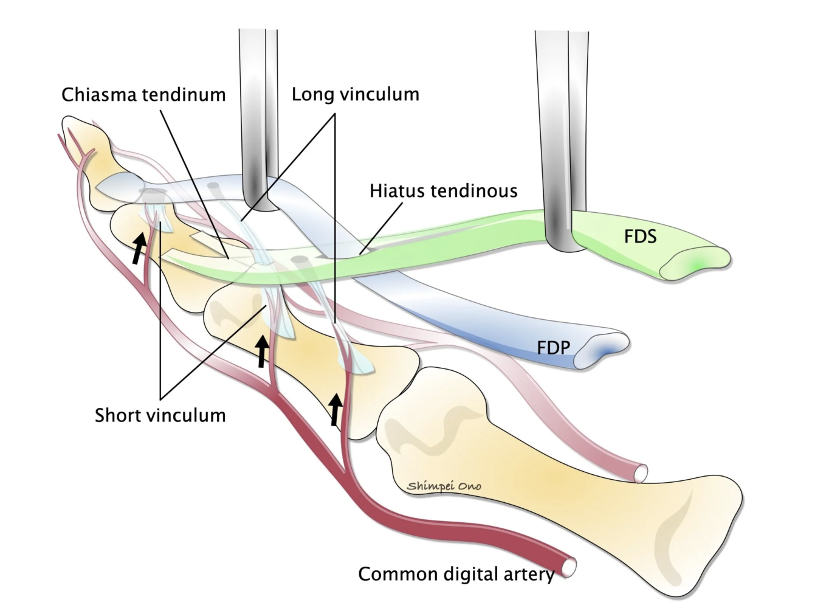
Tendonlar

Slide 11
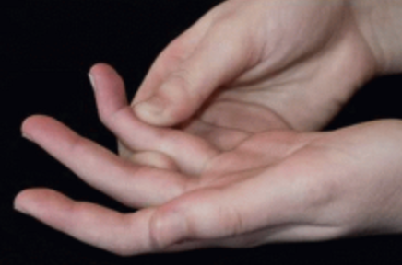
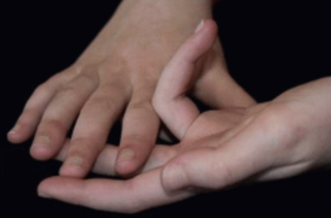
Tendonlar: neyi test edeceğim?
FDP: DIP fleksiyon (PIP sabit)
FDS: tek parmak PIP fleksiyon (diğerleri ekstansiyonda)
Ekstansör: aktif ekstansiyon + lag var mı?
FDP
FDS

Slide 12
İlk Yaklaşım ve Muayene Şablonu

Slide 13
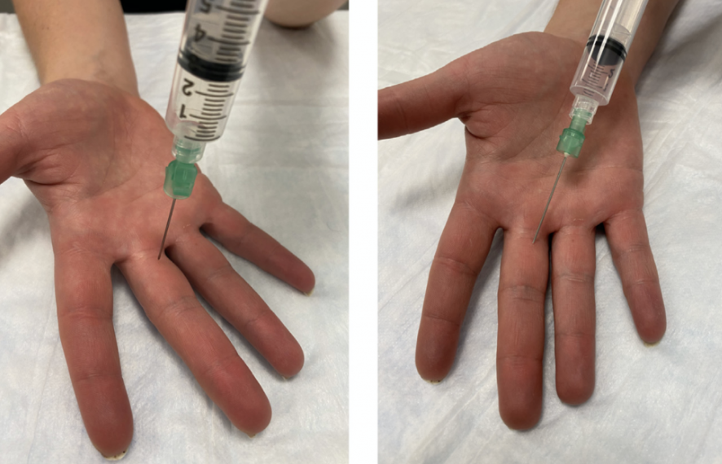
İlk 60 saniye
Kanama kontrolü, elevasyon
Yüzük/aksesuar çıkar (ödem artacak)
Analjezi ± dijital blok
Nörovasküler durum: hemen kaydet

Slide 14
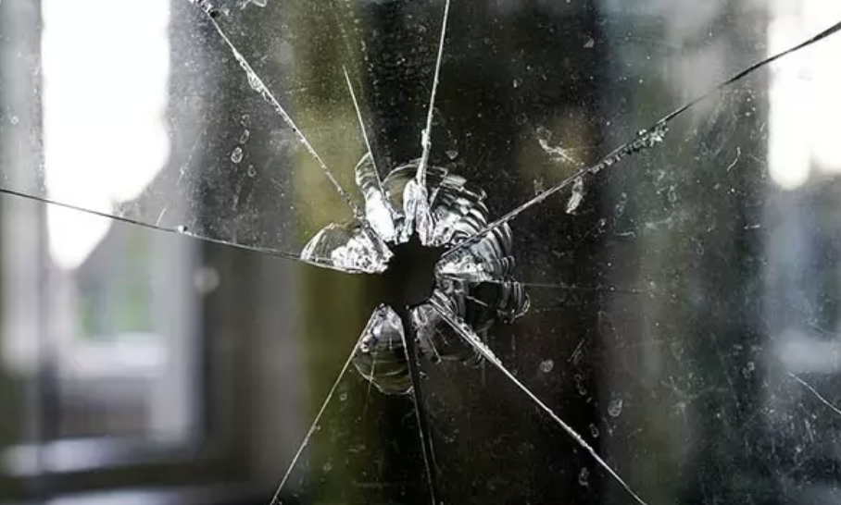
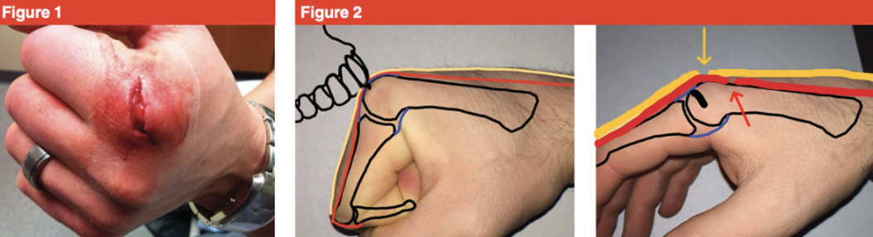
Mekanizma = teşhis
Cam kesiği: tendon/sinir/damar riski
Yumruk yarası (fight bite): eklem/tendon kılıfı kontaminasyonu
Kapı/ezilme: kompartman / crush
Basınçlı enjeksiyon: küçük delik, büyük hasar !!

Slide 15
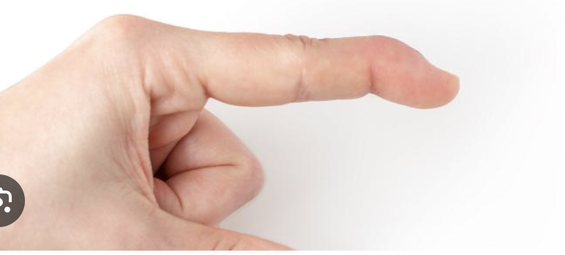
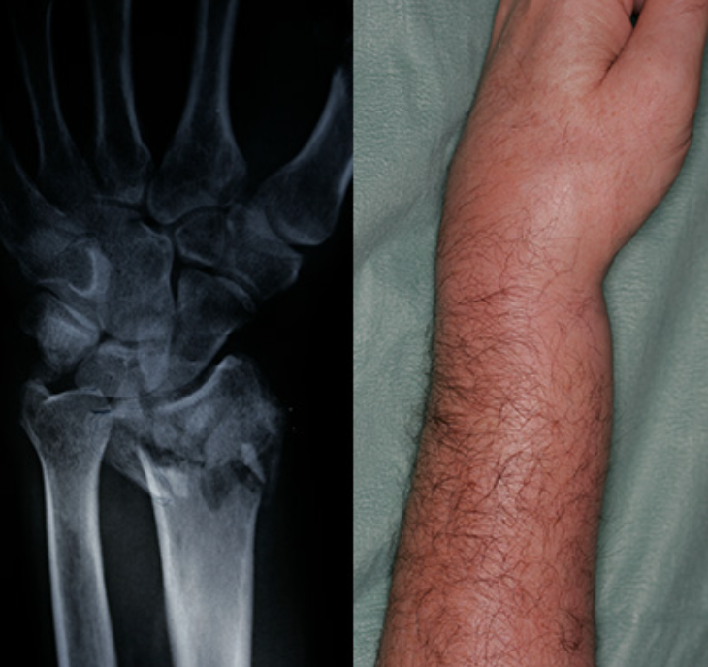
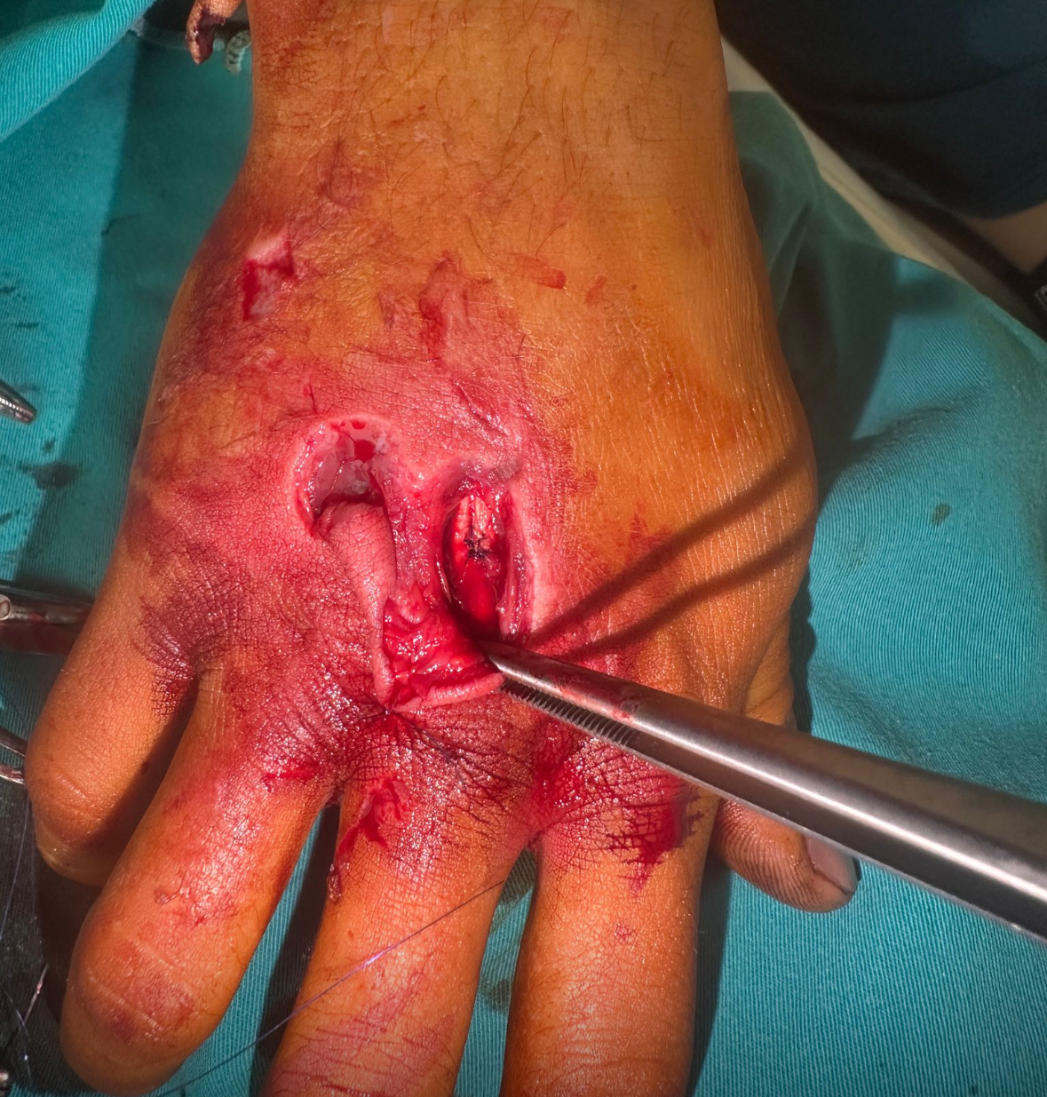
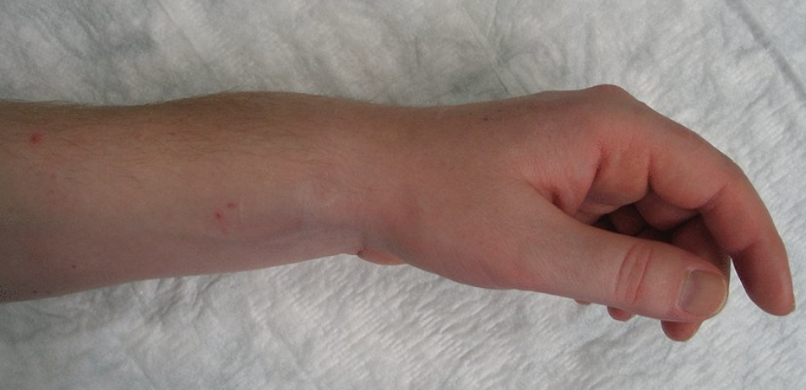
Inspect: 5 şey
Deformite / rotasyon
Şişlik–hematom
Açık yara ve kontaminasyon
Parmak duruşu (mallet, boutonniere vb.)
Derin yapı görünümü (tendon/sinir)

Slide 16
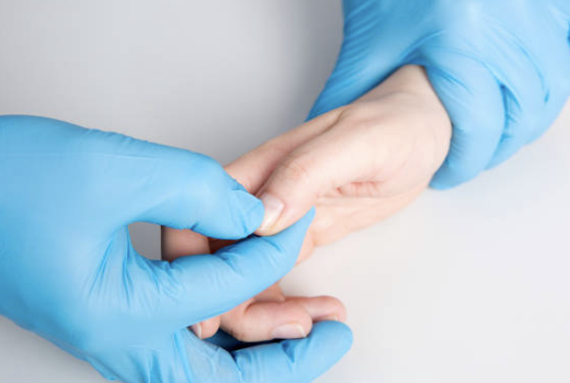
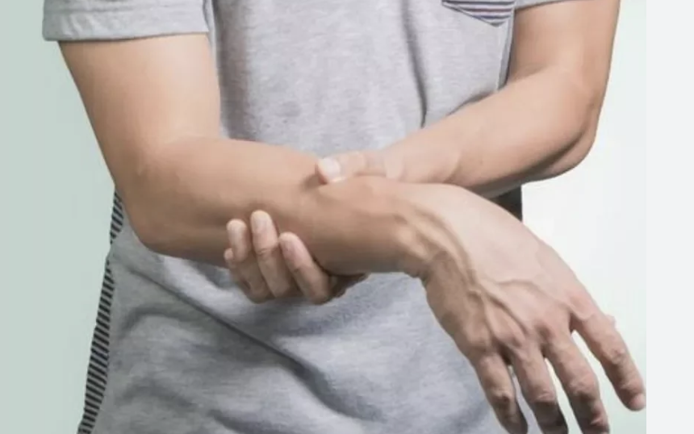
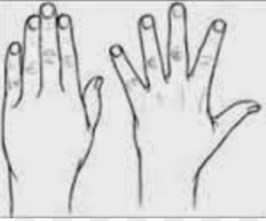
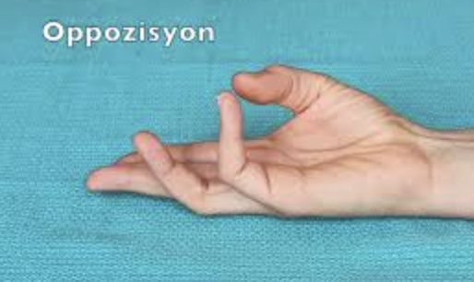
Nörovasküler muayene: standart
Kapiller dolum, ısı, renk
Duyu: karşılaştırmalı (uç duyu)
Motor: median–ulnar–radial hızlı test
Ağrı/parestezi: not et
Radial Sinir
Ulnar sinir
Median sinir

Slide 17
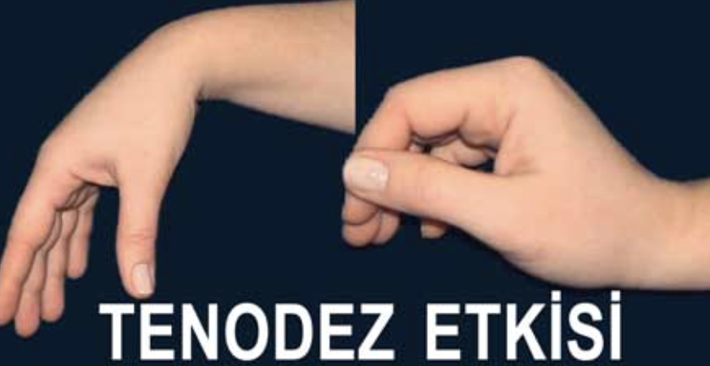
Tendon muayenesi: 30 sn rutin
FDP, FDS ayrı ayrı test
Ekstansör: aktif ekstansiyon, lag
Tenodez etkisi: pasif bilek hareketiyle parmak hareketi

Slide 18
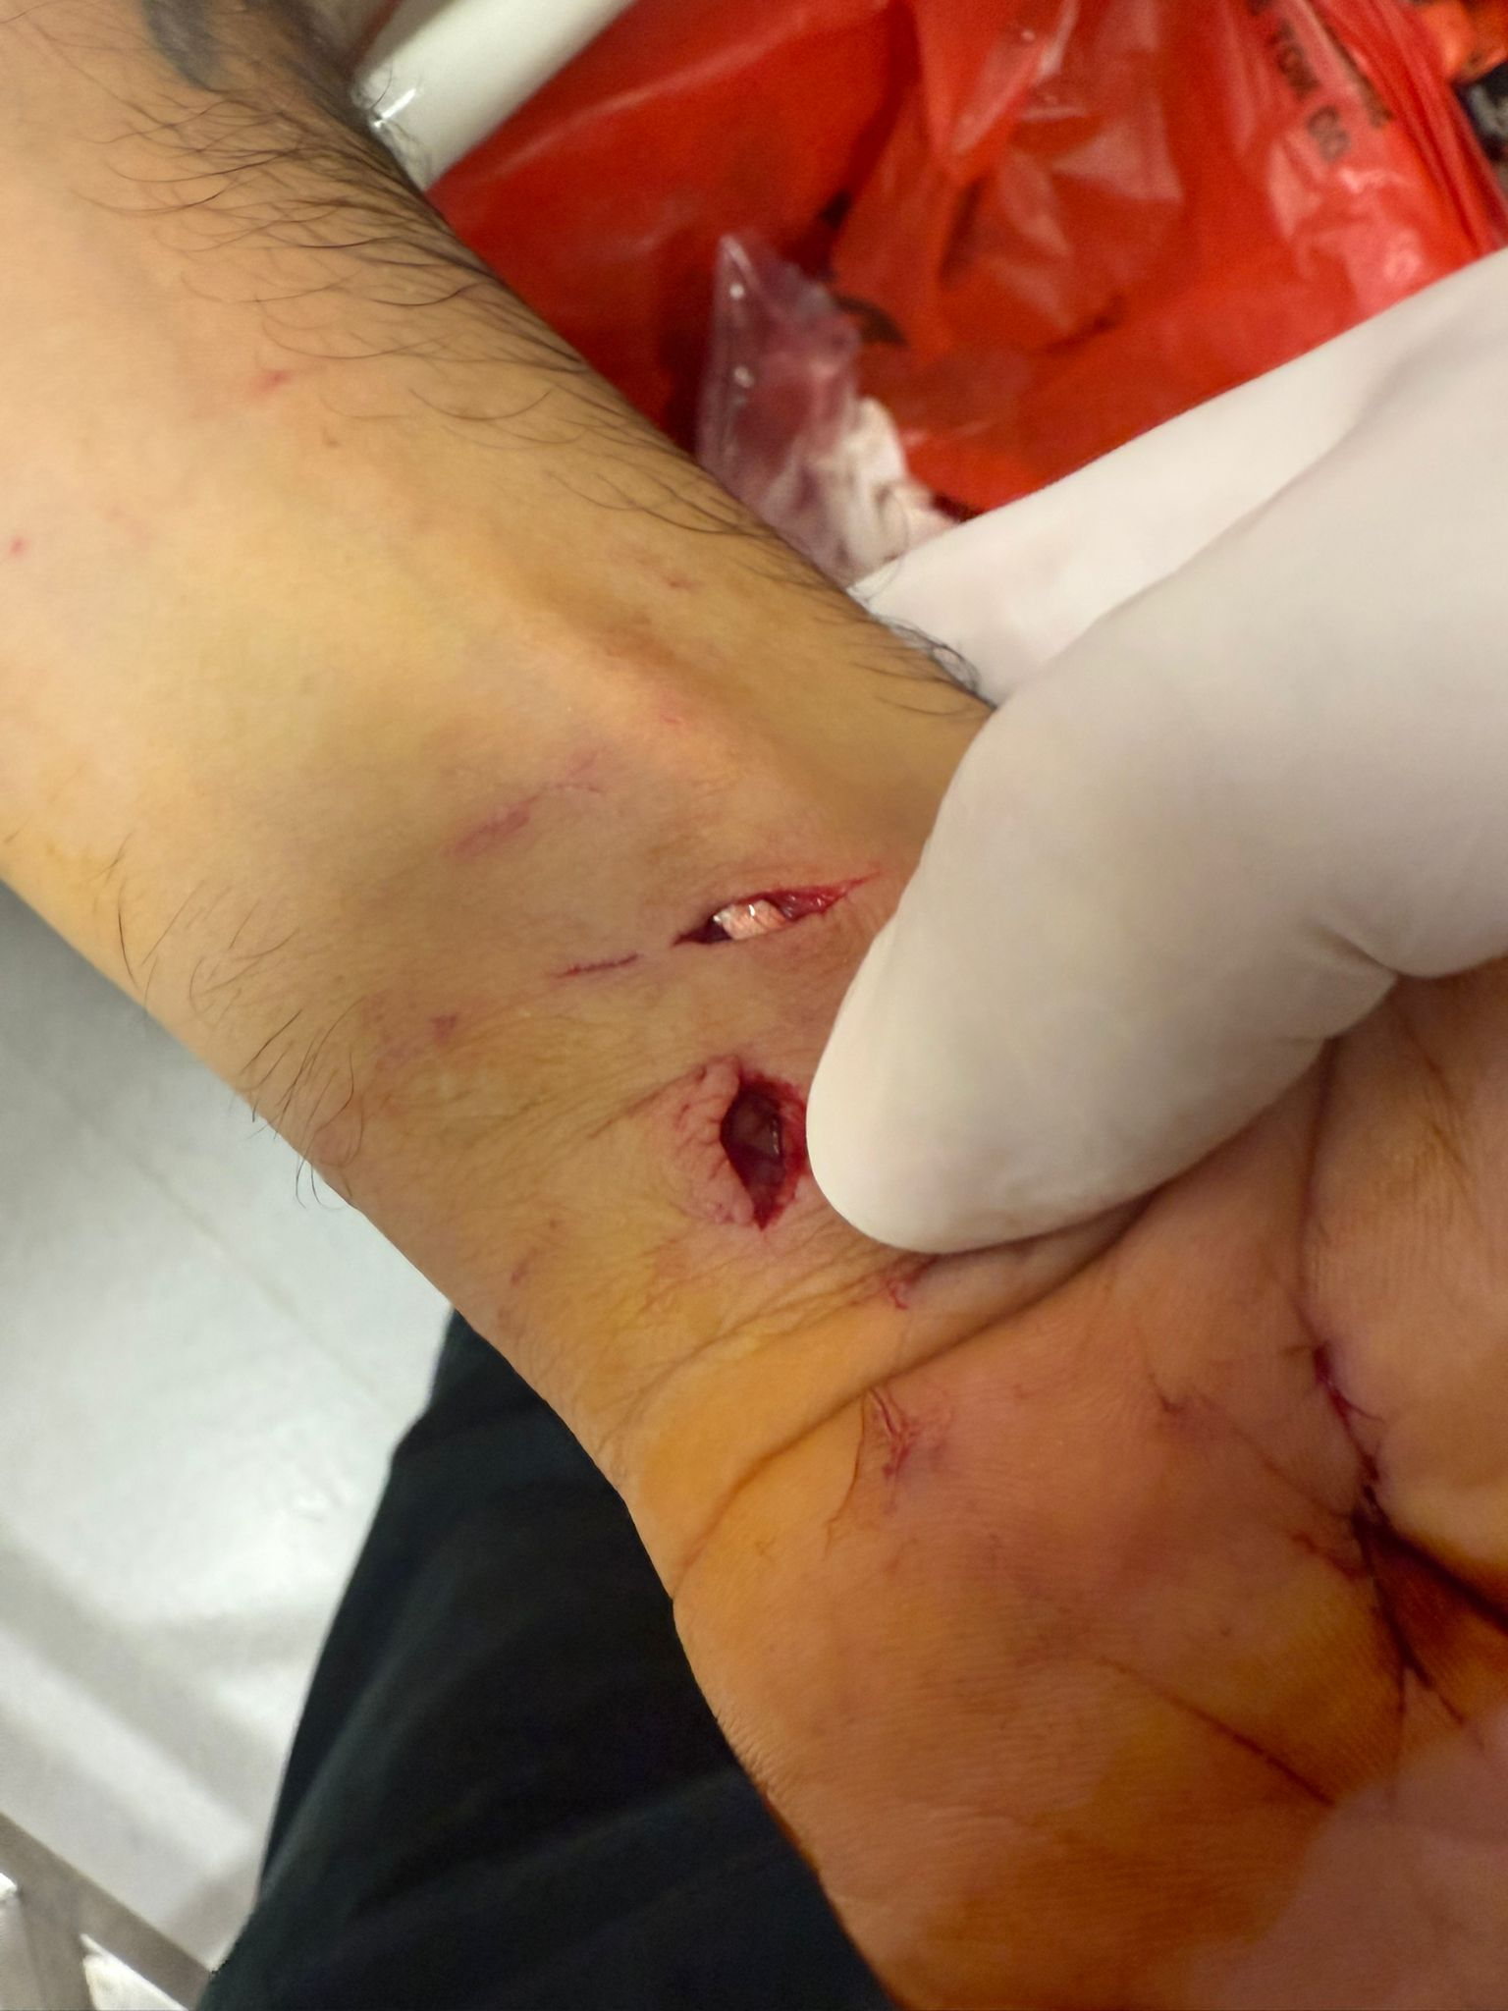
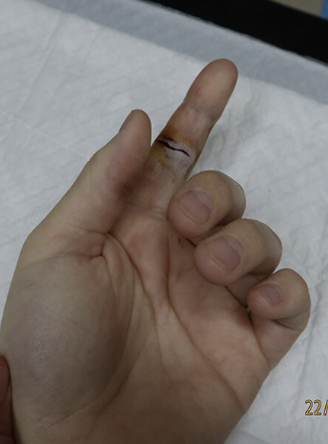
“Tehlikeli yara” ipuçları
Volar küçük kesi = büyük hasar olabilir
Yara hizası: tendon/sinir hattı
Fonksiyon kaybı varsa ‘kesik var’ kabul et

Slide 19

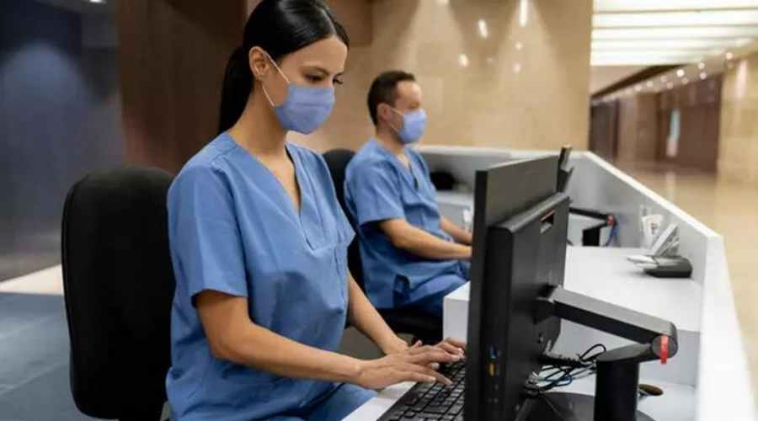
Belgeleme
Muayene şablonu: Inspect + NV + tendon + ROM + ağrı
İlk ve son NV bulgusu (splint/işlem sonrası)

Slide 20
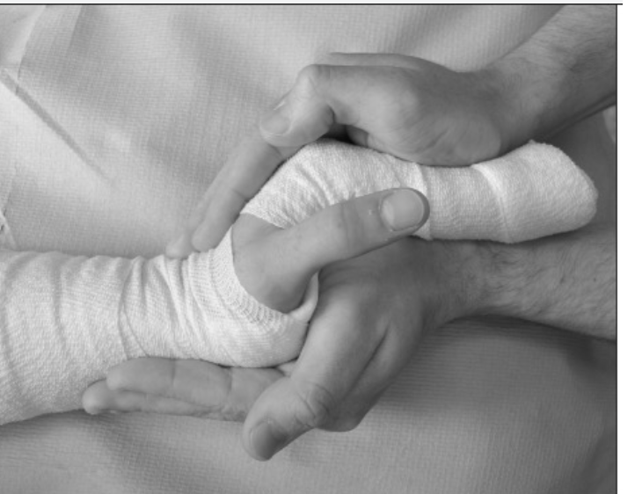
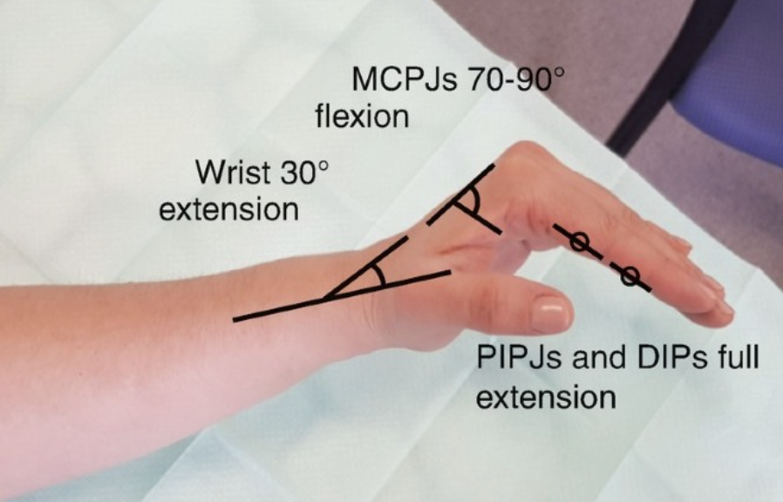
İmmobilizasyon prensibi
Şüphede splintle (atel)
‘İntrensek Plus’
Fonksiyonel pozisyon: MCP 70–90° fleks, IP hafif fleks
Notes:
MCP eklem kollateral bağları fleksiyonda gergin, ekstansiyonda gevşektir.
Sen eli MCP ekstansiyonda atellersen bağlar gevşer + kapsül büzüşür → MCP sertliği
IP’leri ekstansiyona yakın tutmak volar plate’in kısalıp fleksiyon kontraktürü yapmasını azaltır. Özellikle PIP çok affetmez; yanlış pozisyon = kalıcı sertlik.

Slide 21

Acilde mini check-list
Mekanizma nedir ?
Yaralanmanın anatomik yeri nedir ?
NV yazıldı mı?
FDP/FDS/extensor tendon bakıldı mı ?
Şüphe varsa splint + kontrol planı var mı ?

Slide 22
Kırmızı Bayraklar
Bu hasta ‘sadece dikiş’ değil!!!!

Slide 23
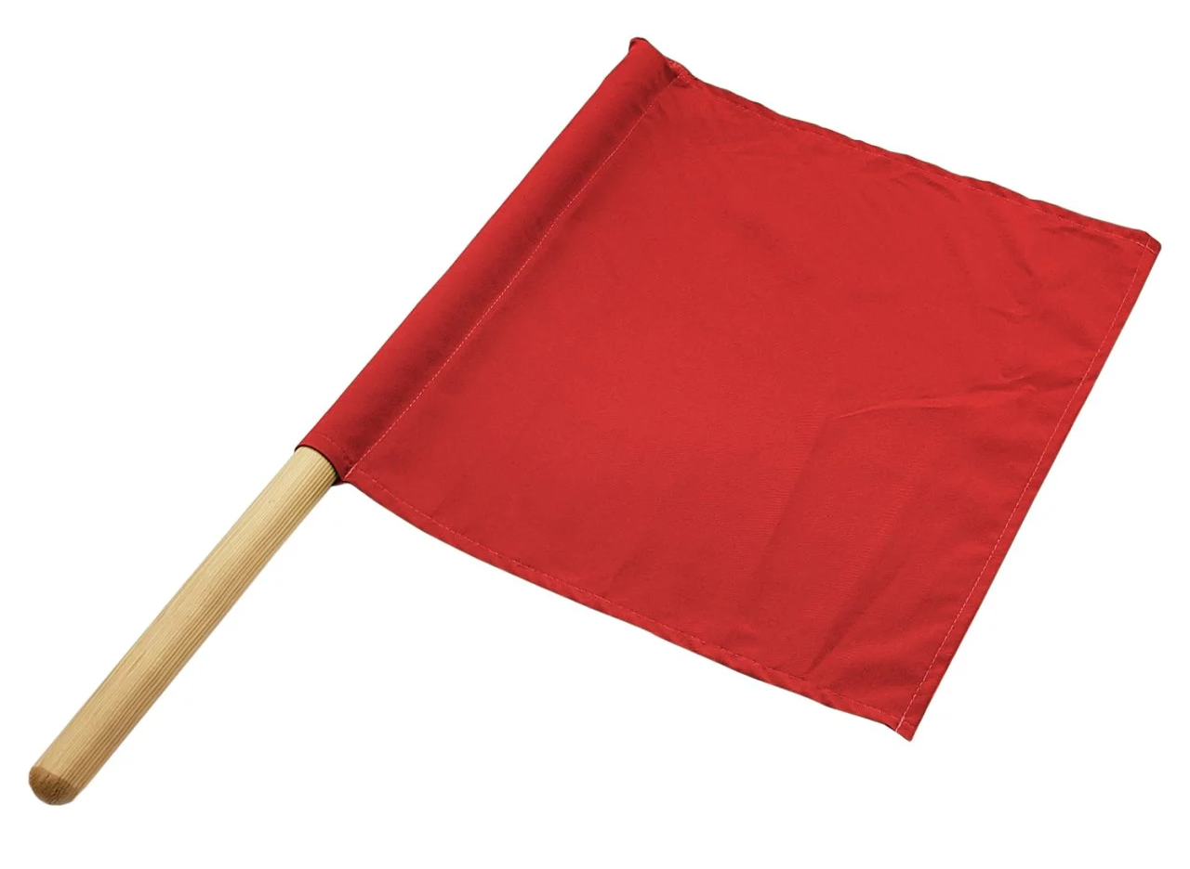

Acil konsültasyon/transfer: 10 kırmızı bayrak
Dolaşım bozukluğu (soğuk/soluk parmak)
Kontrolsüz kanama
Açık kırık / açık eklem
Basınçlı enjeksiyon yaralanması
Kompartman / crush şüphesi
Perilunate/lunate dislokasyon şüphesi
Derin enfeksiyon
Amputasyon / ring avulsion
Çoklu tendon–sinir yaralanması
Isırık (özellikle MCP dorsal “fight bite”)

Slide 24
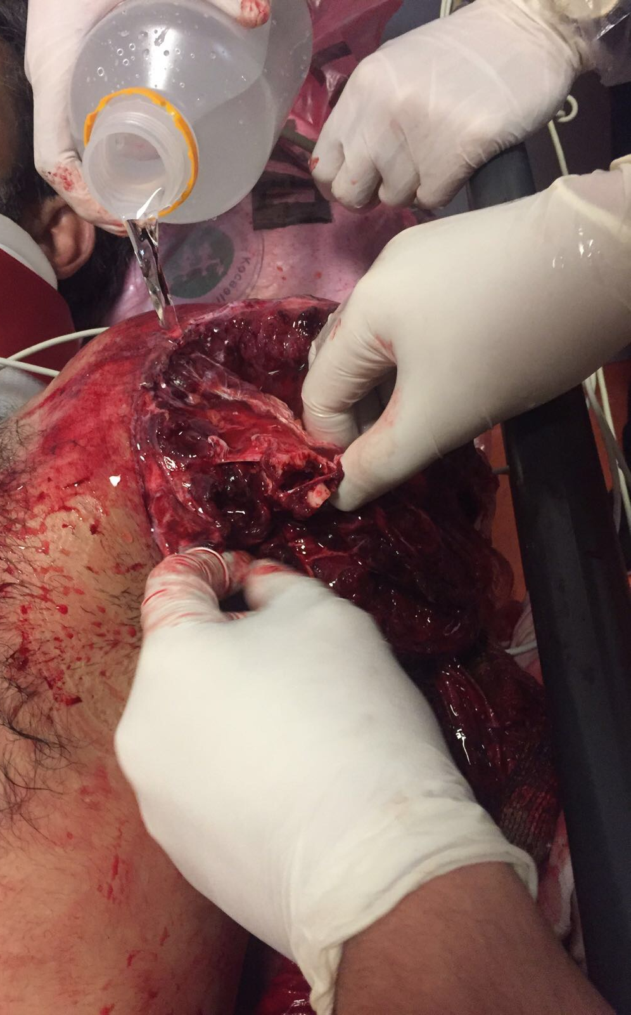
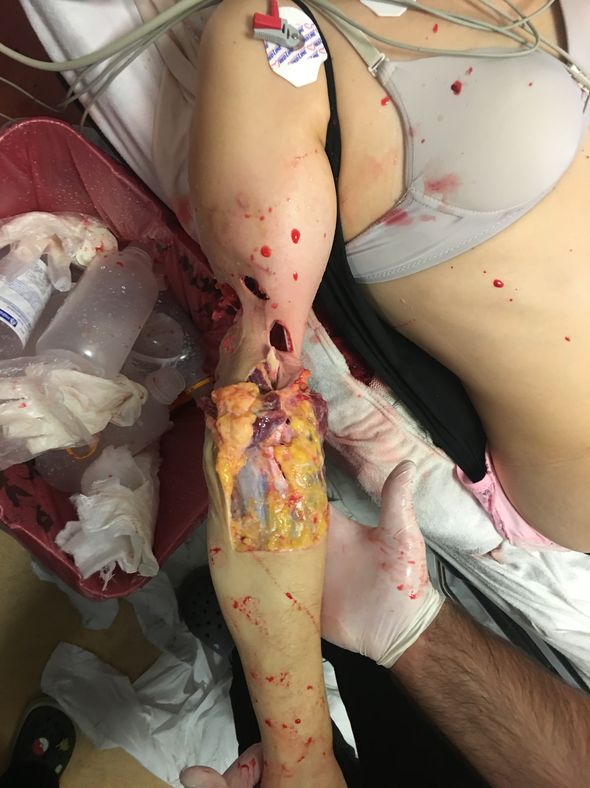
Açık kırıkta ilk iş
Geniş irrigasyon + steril kapama (geçici)
IV antibiyotik (erken) + tetanoz
Açık kırık = ortopedi/el cerrahisi

Slide 25
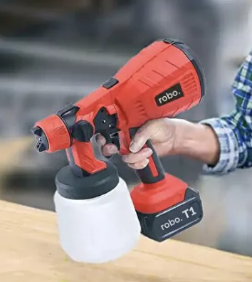
Basınçlı enjeksiyon: asla küçümseme
Giriş deliği küçük, doku hasarı büyük
Erken konsültasyon + genellikle acil debridman
“Gözlem” yapıp bekletmek olmaz !!!
Mekanizma çok önemli

Slide 26
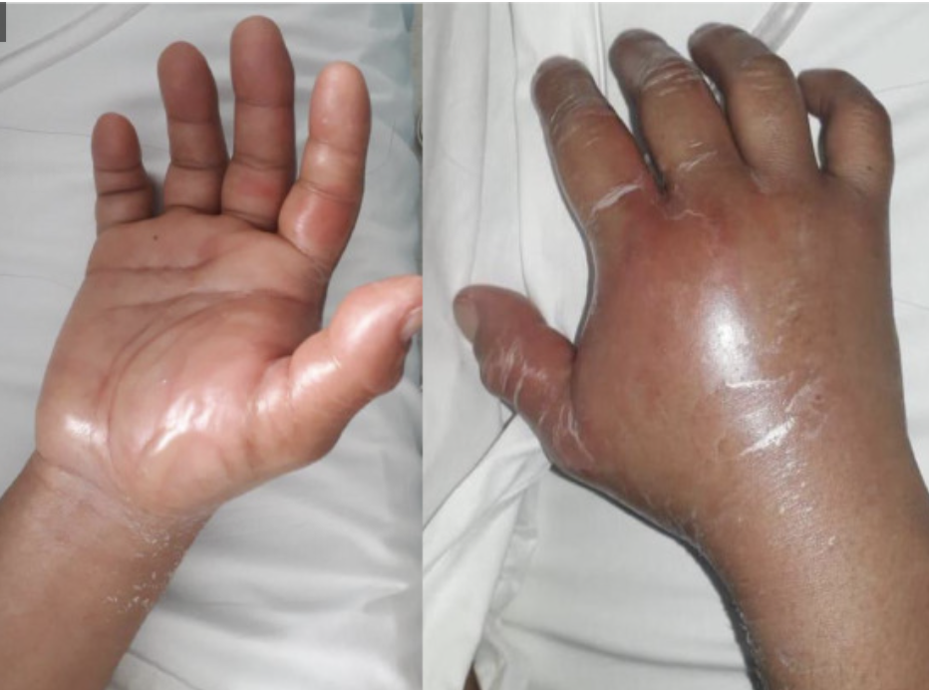
Kompartman: şüphe varsa ciddi al
Orantısız ağrı
Pasif germe ile artan ağrı
Parestezi / gergin şişlik
Çocukta analjezi ile geçmeyen ağrı
Şüphede: acil değerlendirme / fasiyotomi düşün

Slide 27
Yaralanma Modülleri
Vaka mantığıyla: hızlı karar, az hata

Slide 28
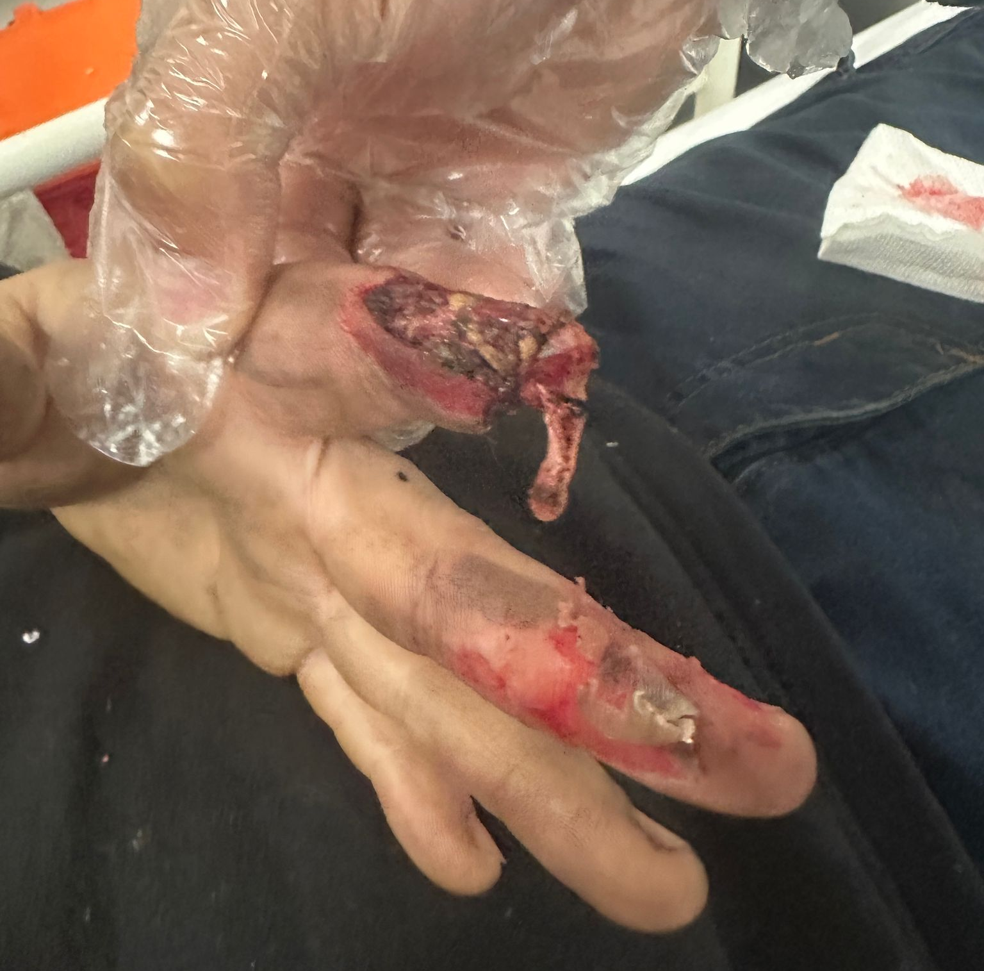
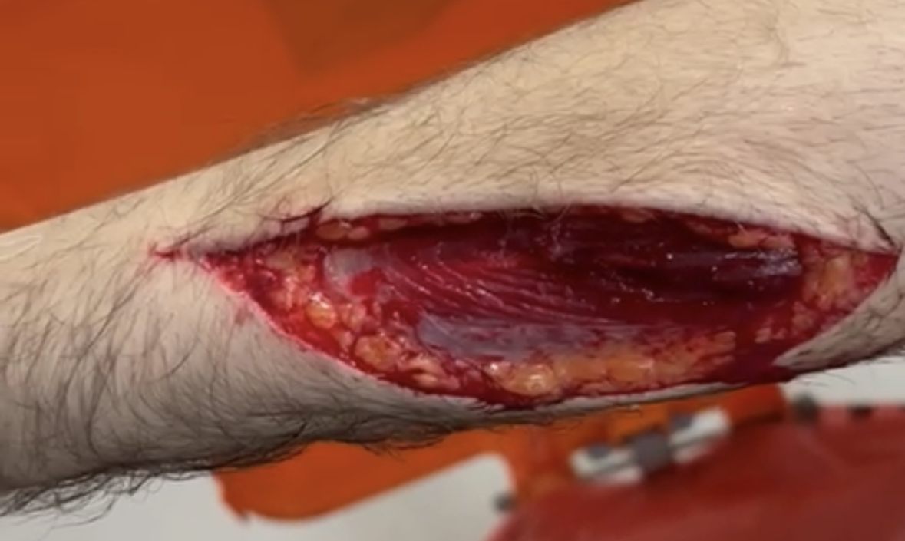
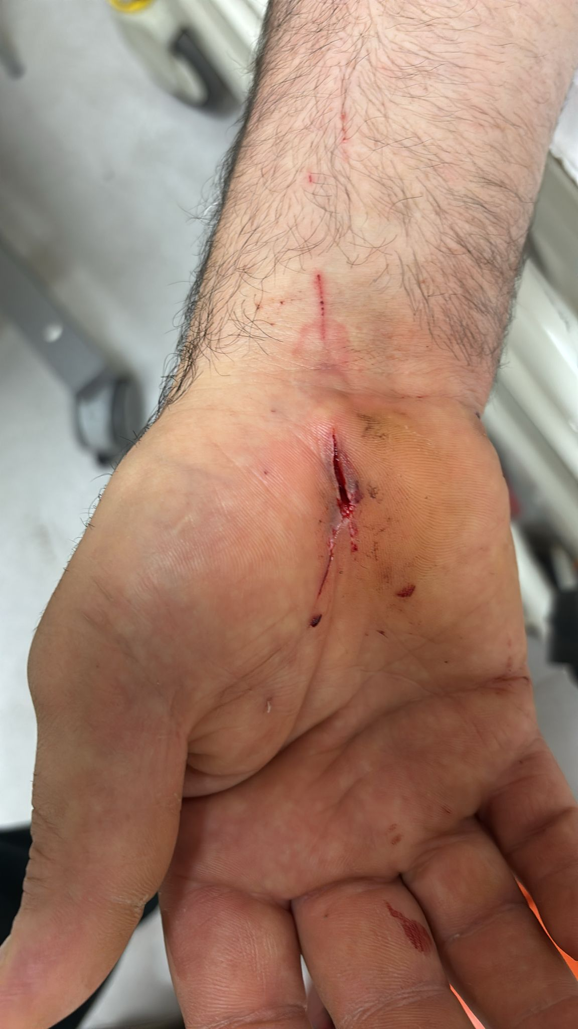
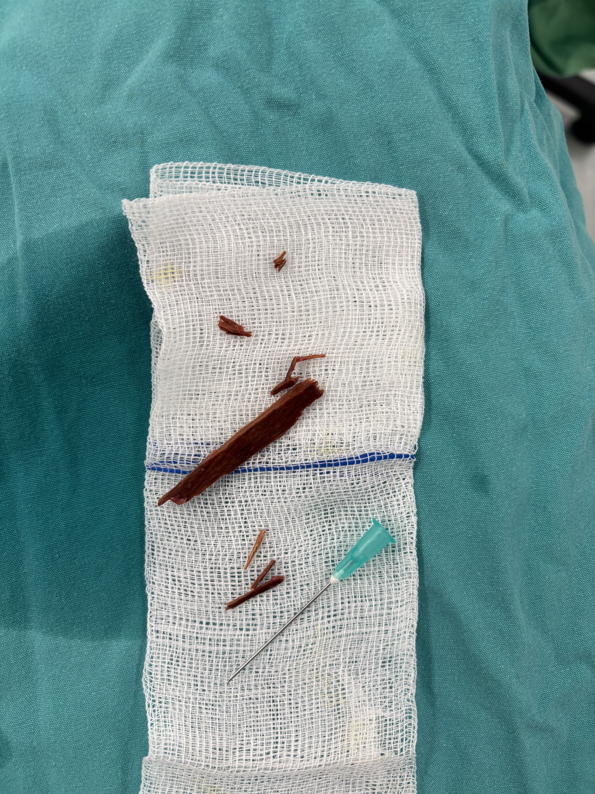
Kesiler: 4 soru
Derin mi? (fasya/tenon çizgisi)
Kontamine mi? (cam, toprak, ısırık)
Fonksiyon kaybı var mı? (tendon/sinir)
Görüntüleme gerekir mi? (yabancı cisim, kırık)

Slide 29
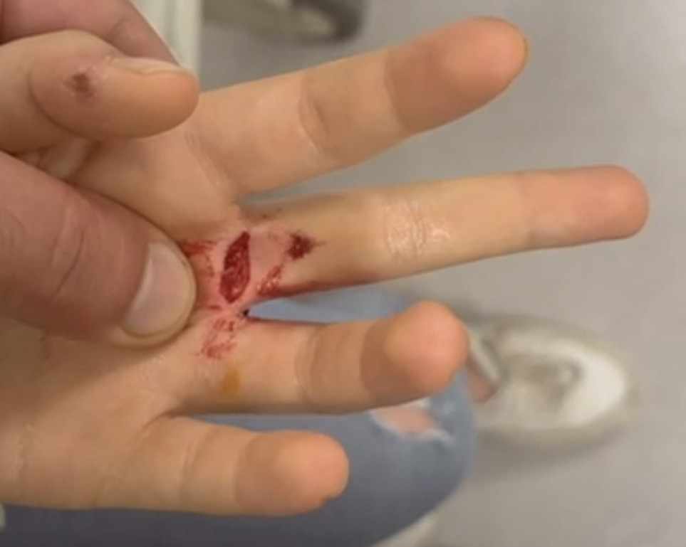
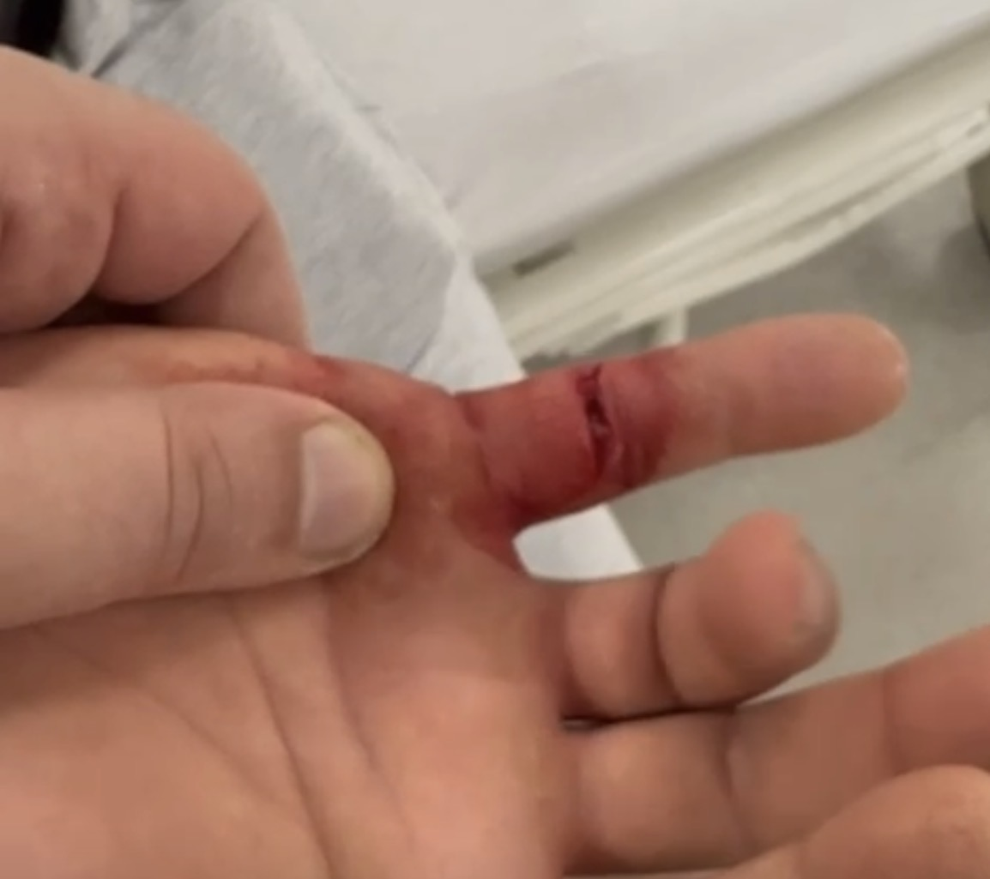
Tendon kesisi şüphesi
Aktif hareket kaybı = tendon yaralanması kabul et
Parsiyel kesiler de ağrılı zayıflık yapabilir
Şüphede: splint + el cerrahisi kontrolü

Slide 30
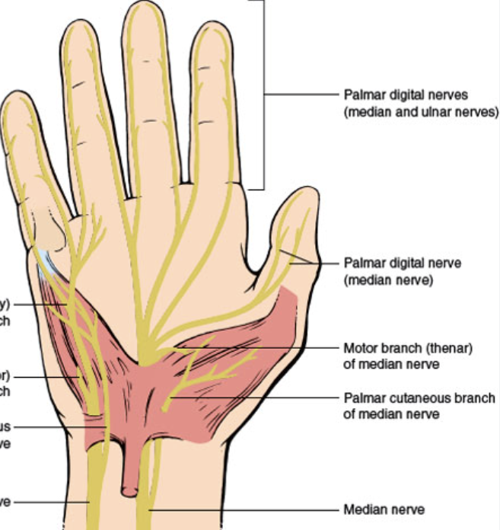
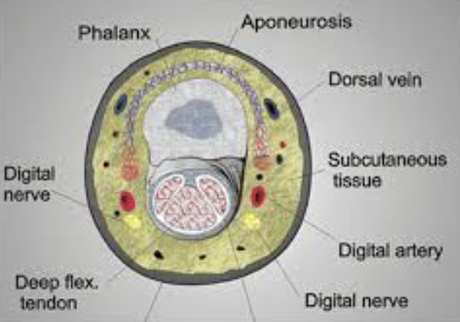
Sinir kesisi şüphesi
Uç duyu kaybı (ulnar / radial taraf)
Keskin kesi + duyu kaybı = sinir yaralanması
Küçümseme: kalıcı duyu kaybı + nöroma

Slide 31
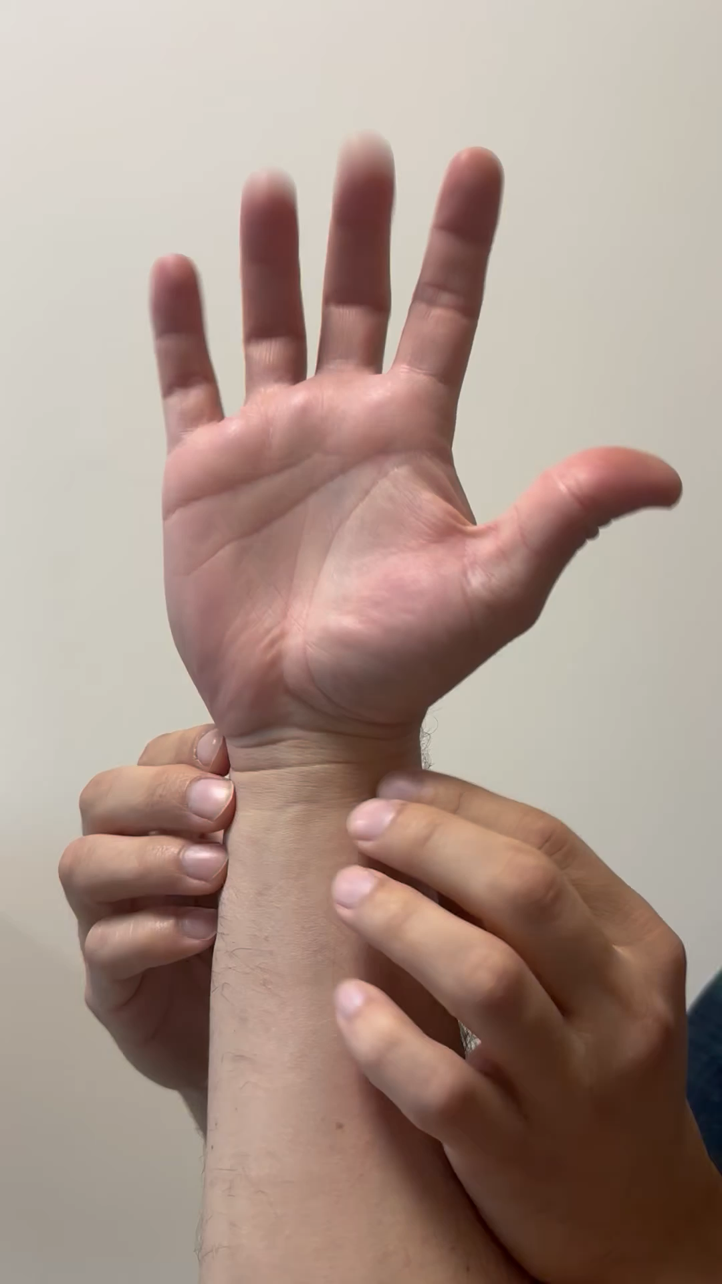
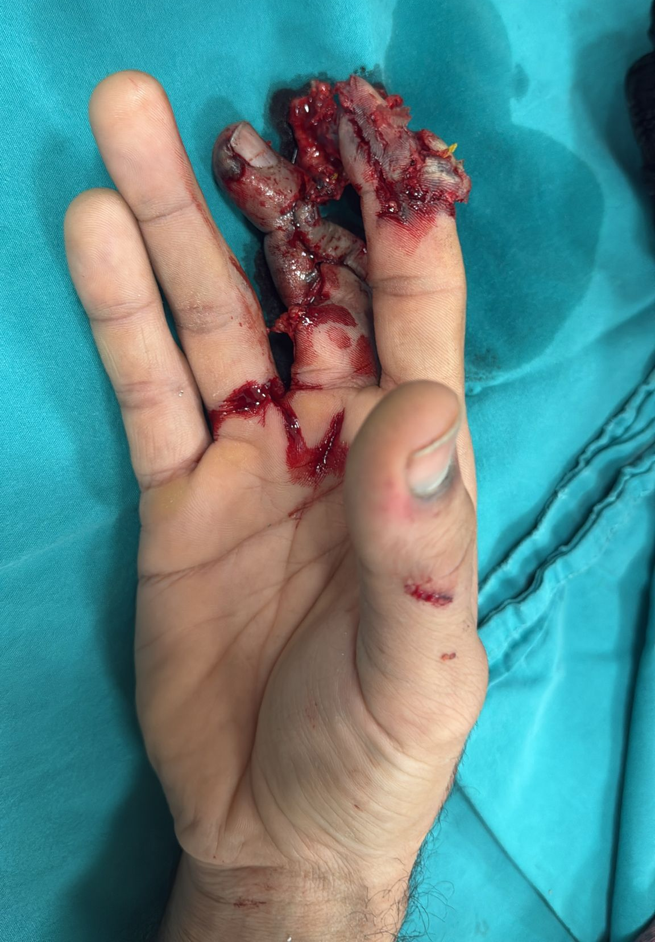
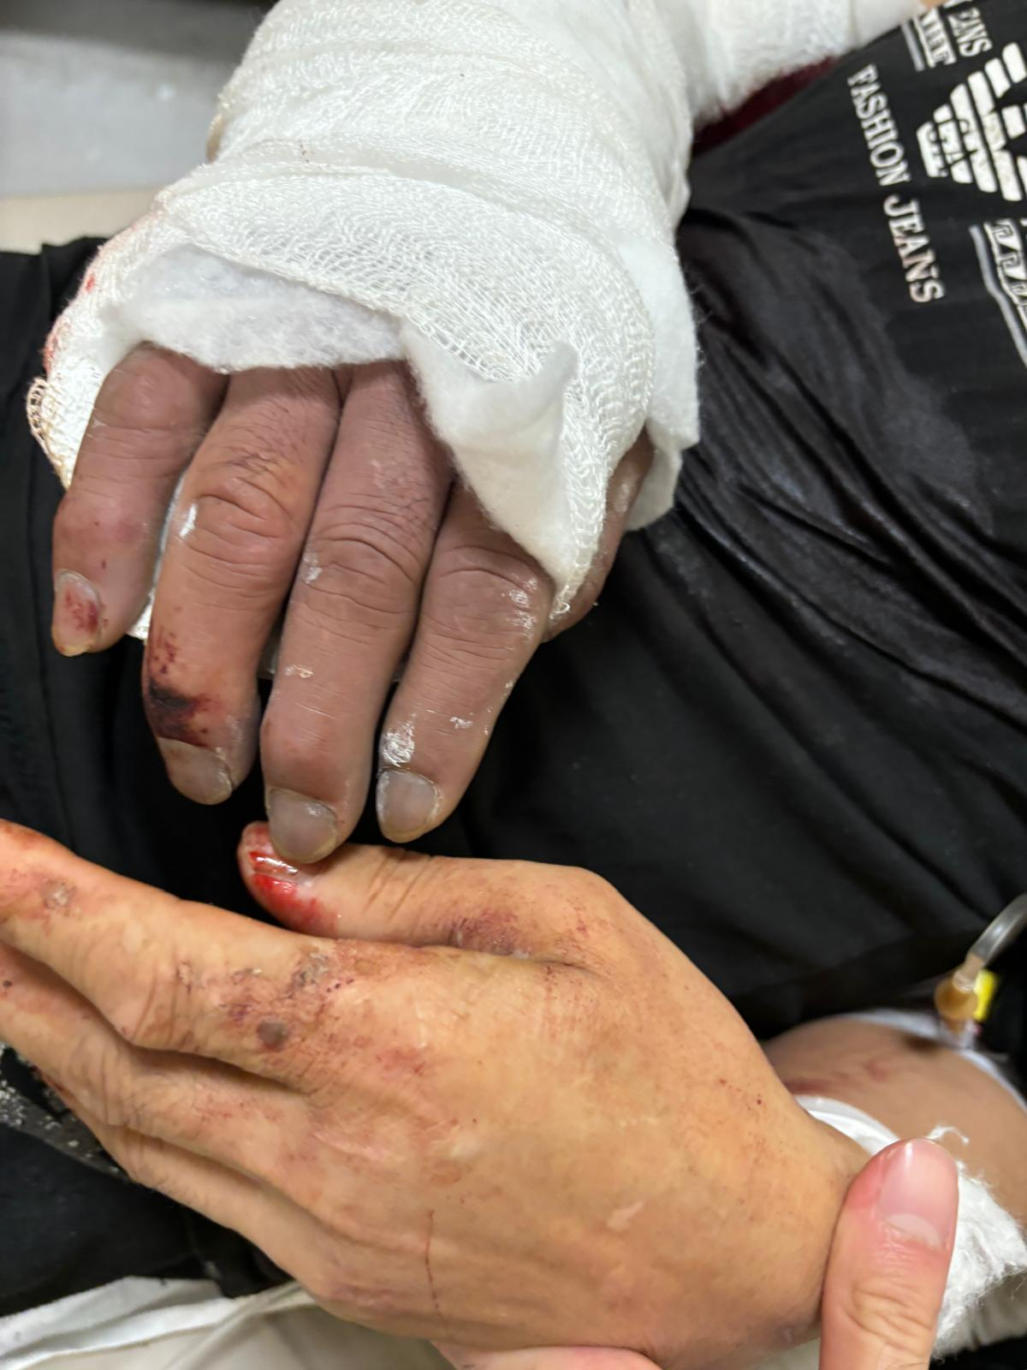
Damar yaralanması şüphesi
Soğuk/soluk parmak, kapiller dolum gecikmesi
Puls var diye rahatlama (dijital dolaşım ayrı)
Kontrolsüz kanama: bası, elevasyon, acil konsültasyon

Slide 32
Yara yönetimi: temel set
İrrigasyon (bol) + yabancı cisim düşün
Tetanoz güncelle
Primer kapama? (ısırık/kirli yara: dikkat)
Splint + erken kontrol randevusu

Slide 33
El Bilek: Scaphoid & Perilunate
En çok kaçan ve en çok süründürenler

Slide 34
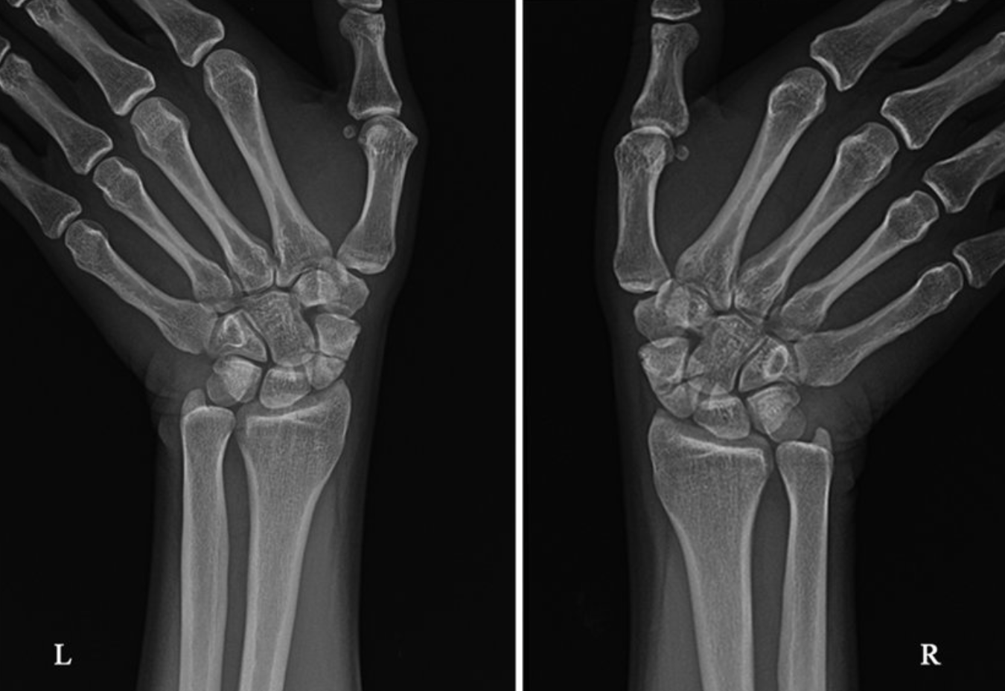
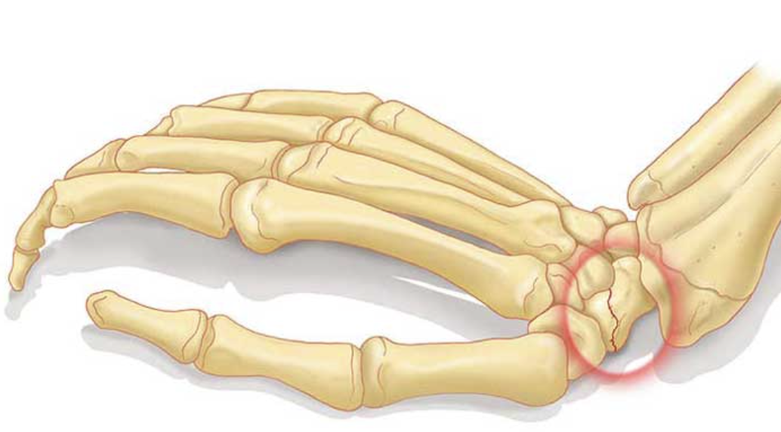
Scaphoid: neden önemli?
Atlanırsa nonunion/AVN riski
X-ray başlangıçta normal olabilir
Şüphe = immobilizasyon + plan

Slide 35
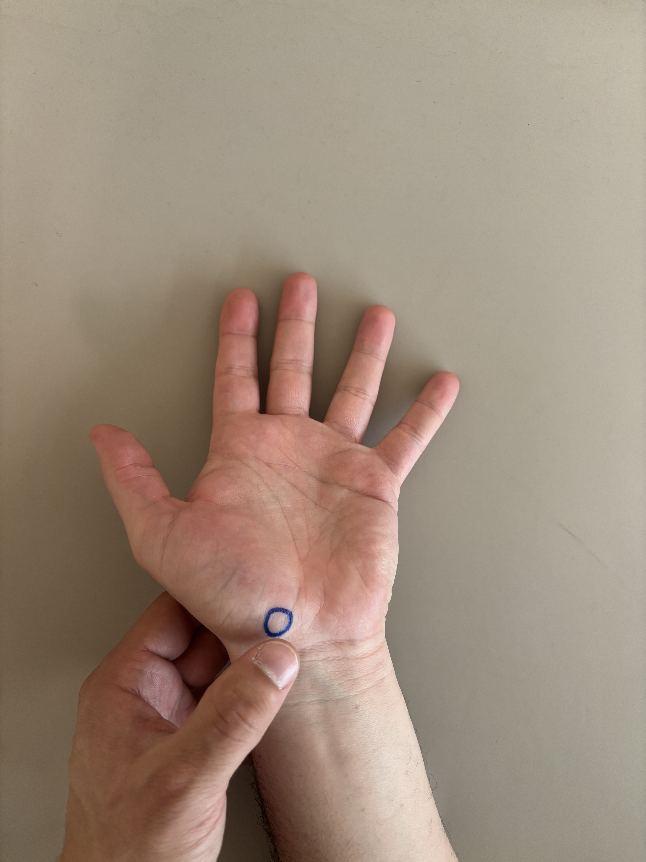
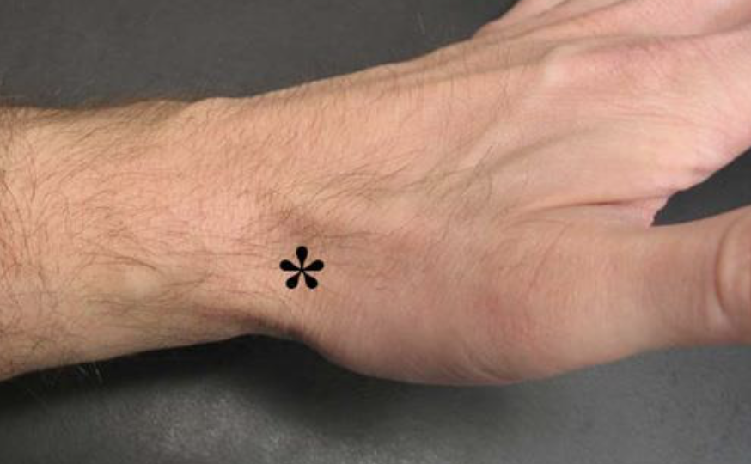
Scaphoid şüphe kriterleri
Anatomik snuffbox hassasiyeti
Aksiyel yükte ağrı (başparmak)
Scaphoid tüberkül hassasiyeti

Slide 36
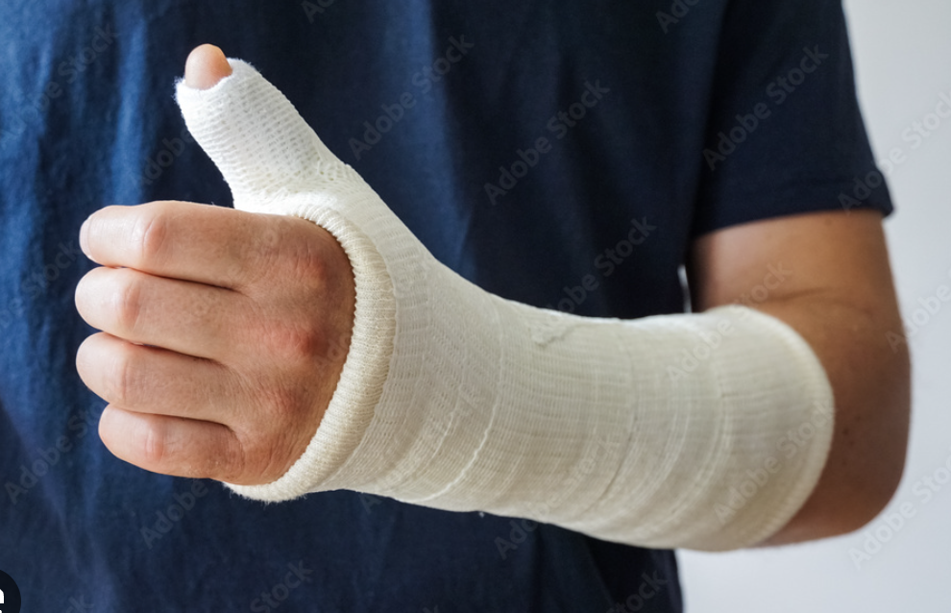
X-ray negatif ama şüphe yüksekse
Thumb spica ile immobilize et
Erken ileri görüntüleme (MRI/CT) planla
Kontrol muayenesini net yaz

Slide 37
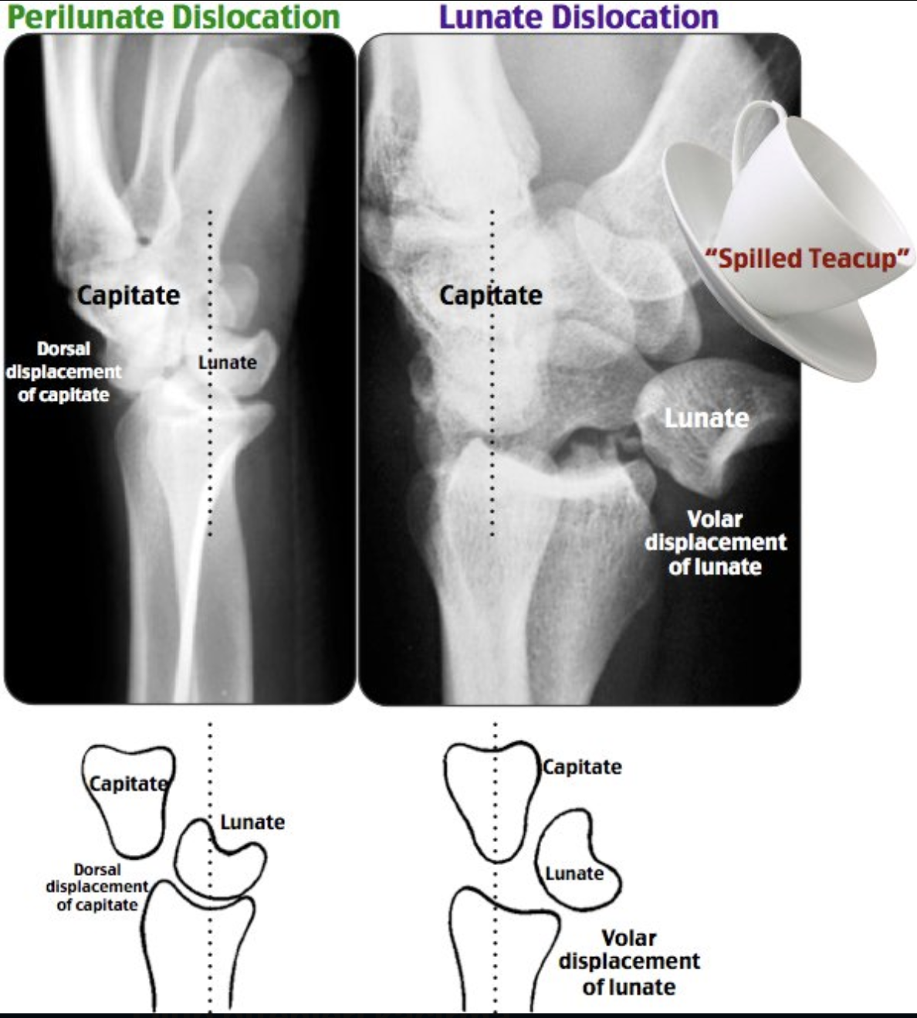
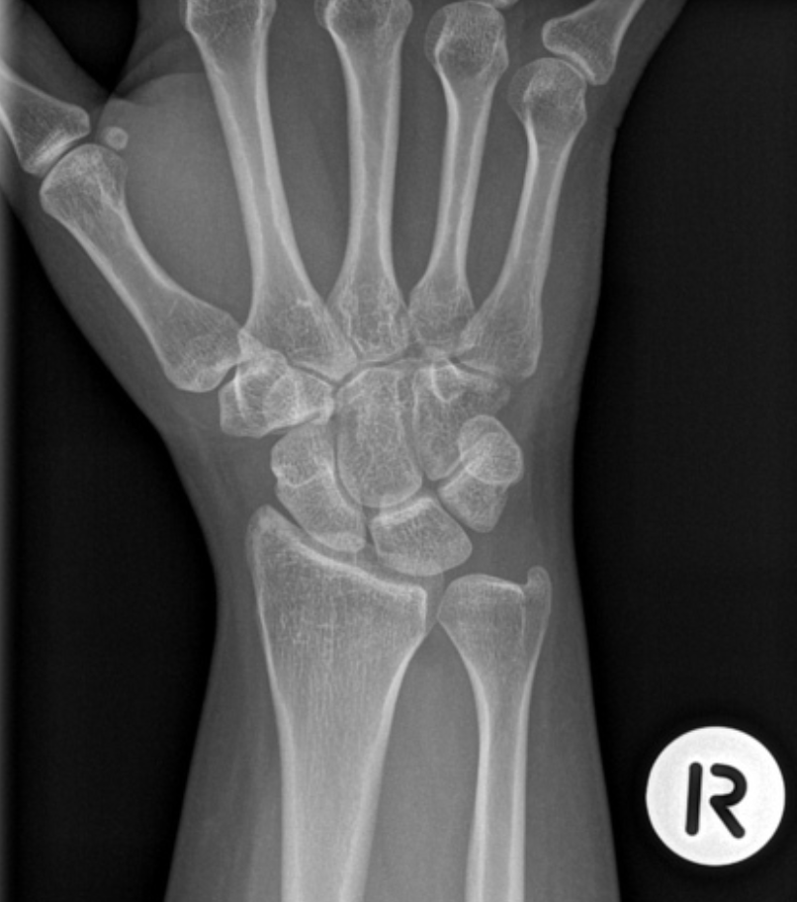
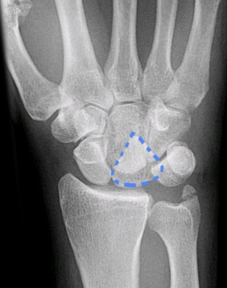

Perilunate/Lunate dislokasyon
Şiş el bileği + şiddetli ağrı + hareket kısıtlılığı + yüksek enerji
Median sinir basısına dikkat et !!
Lateral grafide hizalanma bozukluğu
Acil ortopedi/elin cerrahisi (redüksiyon gecikmesin)

Slide 38


Perilunate/Lunate dislokasyon
Gilula çizgilerinde bozulma

Slide 39

Perilunate/Lunate dislokasyon

Slide 40
Kırık/Çıkık – Pratik
Görüntüleme + rotasyon + stabilite

Slide 41


Görüntüleme rutini
El: AP–lateral–oblik
Bilek: PA–lateral
Rotasyon deformitesi grafide kaçabilir → klinik bak

Slide 42



Splint seçimi (pratik)
5. metakarp: ulnar gutter
Bilek şüphesi: volar splint
Scaphoid şüphesi: thumb spica

Slide 43




Ne zaman acil konsültasyon?
Açık kırık / NV defisit
Rotasyon deformitesi / instabil eklem
Eşlik eden tendon-sinir yaralanması
Redüksiyon sonrası stabil değilse
S

Slide 44
Enfeksiyon & Isırık
En masum görünen, en kötü sonuç

Slide 45


Fight bite (MCP dorsal)
Küçük delik = eklem/tendon kılıfı kontaminasyonu olabilir
İrrigasyon + antibiyotik düşün
Erken konsültasyon; kapatmadan önce iki kez düşün

Slide 46
Amputasyon
Dakika hesabı

Slide 47




İlk yardım
Kanama kontrolü + NV değerlendirme
Kopan parçayı nemli gazlı bez + poşet + buz (direkt buz değil)
Erken replantasyon merkezi ile iletişim/transfer
Sıcak iskemi süresi 6 saat, soğuk iskemi 24 saat

Slide 48


Slide 49
Taburculuk & Kapanış
Plan yoksa hasta geri gelir

Slide 50

Taburculuk paketi
Elevasyon + buz (aralıklı)
Atel bakımı ve kuru tutma
Ağrı kontrolü planı
Kontrol zamanı (net tarih/saat)
Geri dönüş kriterleri

Slide 51
Geri dönüş kriterleri
Artan ağrı/şişlik
Uyuşma/karıncalanma
Soğukluk–solukluk
Ateş, akıntı, kızarıklık
Hareket kaybı

Slide 52
El Kesisi Konsültasyonu: İçerik
Yaş, dominant el, yaralanma saati, mekanizma, kontaminasyon (cam/ısırık/iş kazası)
Tetanoz, antikoagülan/DM, ek yaralanma (kırık/çoklu travma)
Yara yeri–uzunluk–derinlik; NV (kapiller dolum/ısı/renk + duyu) + motor; FDP/FDS/ekstansör testleri
Ne istiyorsun? “Acil değerlendirme mi / Uzman görüşü mü / sevk açısından değerlendirme mi ? Vb. ”
Ek: İşlem öncesi–sonrası NV kaydı, grafi/USG (yabancı cisim/kırık)

Slide 54
Konsültasyon Kalitesi: Kötü vs İyi (Örnek)
KÖTÜ: “Parmakta kesi ? frk , tdro ”
Neden kötü: Hikaye yok, Mekanizma yok, NV yok, tendon yok, görüntüleme yok, ne istendiği belirsiz.
İYİ: “25Y erkek hasta, 112 ile gelen hastanın sağ eli dominant. İş yerinde kesici levha ile 40 dk önce sol elde 5. parmakta kesi, volar yüzde PIP eklem düzeyinde transvers 2 cm’lik kesisi mevcut. Kapiller dolum <2 sn, ısı/renk normal. Duyu: 5. parmak ulnar pulpada azalma. Dip ve Pip eklem fleksiyonu aktif olarak yok (FDP-FDS tendon kesi şüphesi). Pasif eklem hareketleri tam (kırık düşündürmedi) Ekstansör mekanizma normal. Grafide yabancı cisim/kırık yok.
İstek: tendon/sinir kesisi açısından hastanın tarafınızca değerlendirilmesi rica olunur.

Slide 55
Konsültasyon Kalitesi: Kötü vs İyi (Örnek)
KÖTÜ: “Parmakta kesi ? frk , tdro ”
Neden kötü: Hikaye yok, Mekanizma yok, NV yok, tendon yok, görüntüleme yok, ne istendiği belirsiz.
İYİ: “25Y erkek hasta, 112 ile gelen hastanın sağ eli dominant. İş yerinde kesici levha ile 40 dk önce sol elde 5. parmakta kesi, volar yüzde PIP eklem düzeyinde transvers 2 cm’lik kesisi mevcut. Kapiller dolum <2 sn, ısı/renk normal. Duyu: 5. parmak ulnar pulpada azalma. Dip ve Pip eklem fleksiyonu aktif olarak yok (FDP-FDS tendon kesi şüphesi). Pasif eklem hareketleri tam (kırık düşündürmedi) Ekstansör mekanizma normal. Grafide yabancı cisim/kırık yok.
İstek: tendon/sinir kesisi açısından hastanın tarafınızca değerlendirilmesi rica olunur.

Slide 56

TAKE HOME !!!
NV yazmadıysan muayene yapmamış sayılırsın.
Küçük kesi = küçük problem değildir.
Şüphede ‘güvenli’ tarafa geç: immobilize et ve yönlendir.
Rotasyonu kontrol etmeden elde kırık ‘değerlendirdim’ deme.
Lunate/perilunate = acil redüksiyon + acil ‘El Cerrahi’ konsült.
Skafoit şüphesinde ‘grafi normal’ eve yollamaz; immobilize + plan
Atel (intrinsic-plus) doğru değilse tedavi yanlış
Post-redüksiyon grafi ve NV muayene yazılmadan çıkış olmaz.
Konsultasyon ve taburculuk notları çok önemli !!!!

Slide 57

Dinlediğiniz için
Teşekkür ederim…

